Slide 1
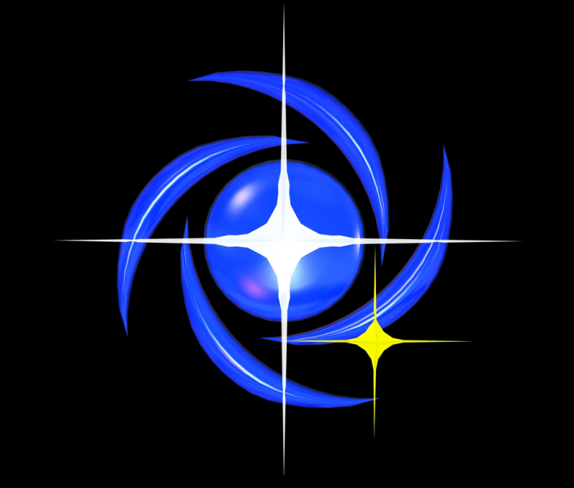
Centro de Divulgação da Astronomia
Observatório Dietrich Schiel
As maravilhas do Universo
Tamara Galindo Ferlin tamaragferlin@gmail.com
Imagem de fundo: céu de São Carlos na data de fundação do observatório Dietrich Schiel (10/04/86, 20:00 TL) crédito: Stellarium

Slide 2
As 7 maravilhas do mundo antigo

Slide 3
A Grande Pirâmide de Gizé
Notes:
Construída pelos egípcios há cerca de 4.500 anos, é a única maravilha antiga ainda existente. Segundo o historiador grego Heródoto, 100.000 homens trabalharam durante 20 anos na construção da pirâmide. Sua construção revela um grande conhecimento de geografia, astronomia, geologia, matemática e outras ciências por parte dos construtores egípcios.

Slide 4
Jardins Suspensos da Babilônia
Notes:
Além de ser considerado uma das 7 maravilhas do mundo antigo esse jardim pode até nem ter existido. Os Jardins Suspensos consistiam em uma estrutura arquitetônica de terraços que continham uma infinidade de espécies de fauna e flora. Até hoje encontram-se poucos relatos e nenhum sítio arqueológico. Eles ficavam a beira do rio Eufrates e foram construidos sobre uma construção de vários andares.

Slide 5
A estátua de Zeus
Notes:
A estátua de Zeus começou a ser feita em 440 a.C. por ordem do governante Péricles, para incrementar o recém-construído templo dedicado ao deus. A estátua, construída em ouro e marfim e decorada com pedras preciosas, possuía 12 metros de altura. Após 800 anos foi levada para Constantinopla , onde acredita-se ter sido destruída em 462 d.C. por um terremoto. Fídias esculpiu Zeus sentado num trono. Na mão direita levava a estatueta de Nice, deusa da Vitória; na esquerda, uma esfera sob a qual se debruçava uma águia.

Slide 6
O templo de Ártemis
Notes:
O templo de Ártemis em Éfeso, construído para a deusa grega da caça e protetora dos animais selvagens, foi o maior templo do mundo antigo. Localizado em Éfeso, atual Turquia, o templo foi construído em 550 a.C. e era sustentado por enormes colunas de mármore e o destaque era a estátua da deusa construida de ouro e prata.

Slide 7
Mausoléu de Halicarnasso
Notes:
também localizado na Turquia o mausoléu de Halicarnasso foi o suntuoso túmulo que a rainha Artemísia II de Cária mandou construir sobre os restos mortais de seu irmão e marido. O templo foi destruído por volta do século XV causa de constantes terremotos. Hoje, os fragmentos desse monumento são encontrados no Museu Britânico, em Londres, e em Bodrum, na Turquia. A palavra mausoléu é derivada de Mausolo.

Slide 8
Colosso de Rodes
Notes:
O Colosso de Rodes era uma gigantesca estátua do deus grego Hélio colocada na entrada marítima da ilha grega de Rodes. Ela foi finalizada em 280 a.C. pelo escultor Carés tendo 30 metros de altura e setenta toneladas de bronze, de modo que qualquer barco que adentrasse a ilha passaria entre suas pernas, que possuía um pé em cada margem do canal que levava ao porto. Na sua mão direita havia um farol que guiava as embarcações à noite. Era uma estátua tão imponente que um homem de estatura normal não conseguia abraçar o seu polegar.

Slide 9
Farol de Alexandria
Notes:
O Farol de Alexandria foi construído a mando de Ptolomeu I no ano 280 a.C. pelo arquiteto e engenheiro grego Sóstrato. Era uma torre de mármore situada na ilha de Faros, próxima ao porto de Alexandria, Egito, no alto da qual ardia uma chama que, através de espelhos, iluminava até 50 km de distância, daí a grande fama e imponência daquele farol. À exceção das pirâmides de Gizé, foi a que mais tempo durou entre as outras maravilhas do mundo, sendo destruída por um terremoto em 1375. Suas ruínas foram encontradas em 1994 por mergulhadores.

Slide 10
As 7 maravilhas do Universo
Segundo Tamara

Slide 11
1 º Maravilha: Galáxias

Slide 12
As galáxias são gigantescos sistemas formados por bilhões de estrelas. Algumas contêm grande quantidade de gás e poeira , formando estruturas de braços espirais, onde novas estrelas são formadas . O diâmetro típico das galáxias, como a nossa Via-Láctea, é de 100.000 Anos Luz .

Slide 14
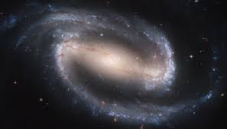
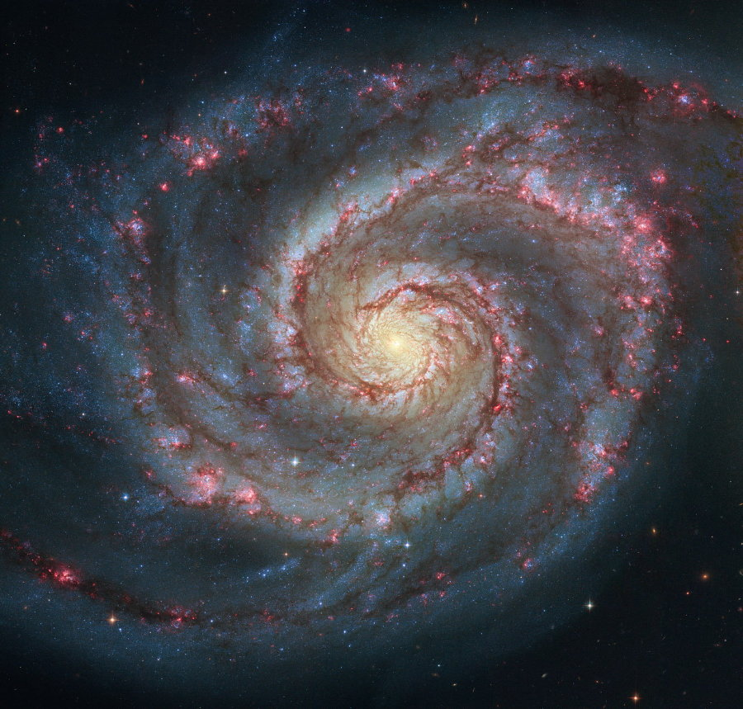

Slide 15
2 º Maravilha: Nebulosas

Slide 16
Nebulosas são nuvens moleculares de hidrogênio, poeira, plasma e outros gases ionizados. São regiões de constante formação estelar, e isso ocorre quando partes do material que constitui a nebulosa começam a se aglutinar, formando estrelas e sistemas planetários, assim como o nosso.
Notes:
Quando parte de uma nebulosa começa a se aglutinar, a atração gravitacional se encarrega para completar o processo de formação de novas estrelas. Este evento é conhecido como "colapso gravitacional". As nebulosas se encontram no interior de galáxias, no meio inter-estelar.

Slide 17
- Nebulosa de emissão
- Nebulosa de reflexão
- Nebulosa escura
- Nebulosa planetária

Slide 18
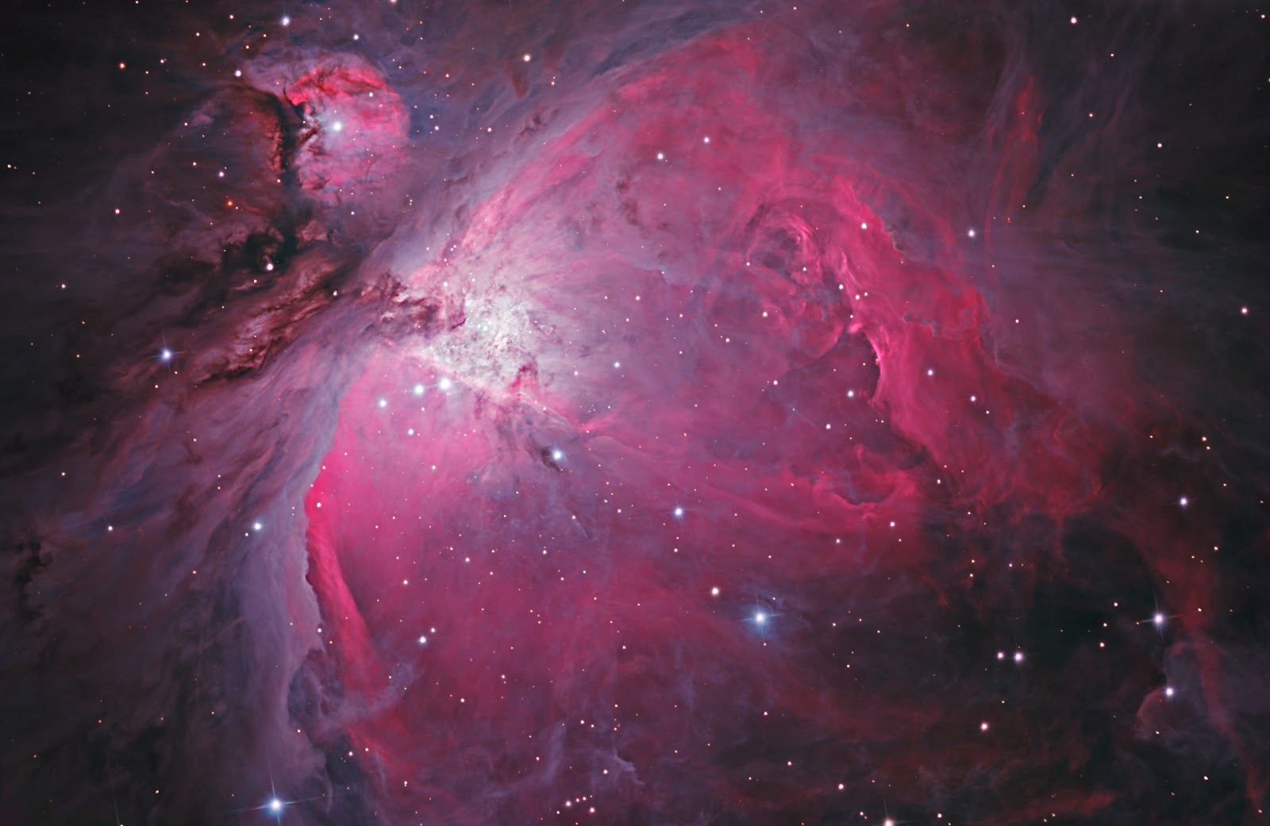
Nebulosa de Emissão
Nebulosas de emissão são nuvens de gás com temperatura alta. Os átomos na nuvem são energizados por luz ultravioleta de uma estrela próxima e emitem radiação quando decaem para estados de energia mais baixos, são geralmente vermelhas, por causa do hidrogênio, o gás mais comum do Universo e que comumente emite luz vermelha.
Nebulosa de Orion encontra-se a 1.800 anos luz do Sol

Slide 19
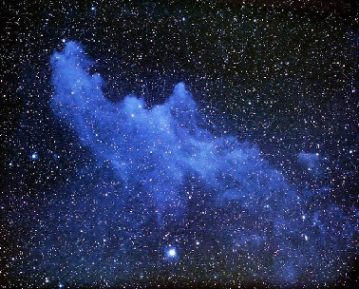
Nebulosa de reflexão
Nebulosas de reflexão são nuvens de poeira que simplesmente refletem a luz de uma estrela ou de estrelas próximas. São geralmente azuis porque a luz azul é espalhada mais facilmente.Conhecemos cerca de 500 nebulosas de reflexão. Umas das mais famosas nebulosas de reflexão é a que rodeia as estrelas das Plêiades.
IC2118 (The Witch Head Nebula), na constelação de Eridanus.
Notes:
Nebulosas de emissão e dereflexão são geralmente vistas juntas e são também chamadas de nebulosas difusas.

Slide 20
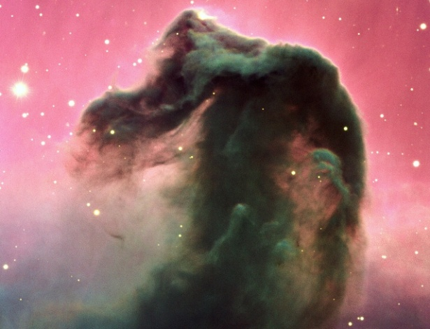
Nebulosa escura
As Nebulosas escuras são nuvens de gás e poeira que impedem quase completamente a luz de passar por elas, e são identificadas pelo contraste com o céu ao redor delas, que é sempre mais estrelado ou luminoso. As maiores nebulosas escuras são visíveis a olho nu, e elas aparecem como caminhos escuros contra o fundo brilhante da Via Láctea.
Nebulosa Cabeça de Cavalo

Slide 21
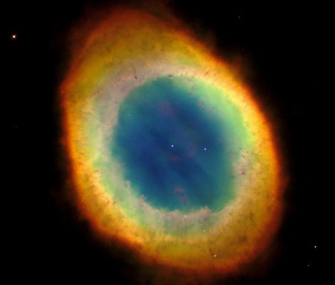
Nebulosa planetária
As Nebulosas planetárias são causadas por material ejetado de uma estrela central, que pode ter explodido como uma supernova. Este material é iluminado pela estrela central e brilha, podendo ser observado um espectro de emissão. A estrela central normalmente termina como uma anã branca. Ou seja, as nebulosas planetárias são na verdade, a morte, ou o estágio final de estrelas. Este será o fim do Sol daqui a aproximadamente 4,5 bilhões de anos.
Nebulosa do Anel, que encontra-se a 2.300 anos-luz de distância
Notes:
, podendo ser vista na constelação de Lira.

Slide 22
3 º Maravilha: Estrelas

Slide 23
Estrela é um astro que tem luz e calor próprios. Apresenta um brilho cintilante, o que as destingue dos planetas. É uma esfera de plasma grande e luminosa que pela gravidade é mantida íntegra.

Slide 24
3 º Maravilha: Estrelas
Notes:
Esta imagem do sol foi tomada em 15 de julho de 2015, com o Extreme Ultraviolet Imager a bordo NASA Solar relações terrestres Observatory adiante ( STEREO- A) nave espacial , que recolhe imagens em vários comprimentos de onda de luz que são invisíveis ao olho humano . Esta imagem mostra o Sol em comprimentos de onda de 171 angstroms , normalmente colorized no azul.

Slide 26
Vídeo

Slide 27
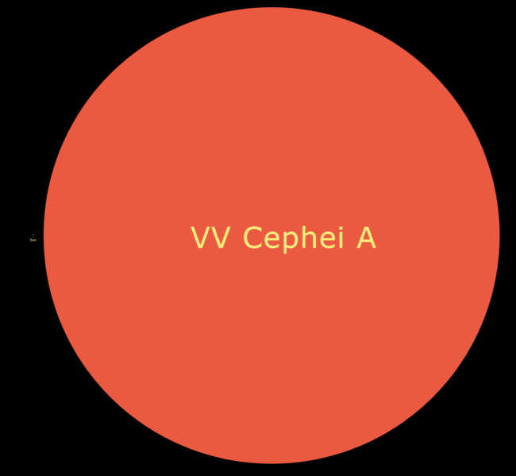

Slide 28
4 º Maravilha: Terra

Slide 29
A Terra é o terceiro planeta mais próximo do Sol, o mais denso e o quinto maior dos oito planetas do Sistema Solar. É também o maior dos quatro planetas telúricos.

Slide 32
4 º Maravilha: Terra

Slide 33
5 º Maravilha: Eventos Celestiais

Slide 34
5 º Maravilha: Eventos Celestiais

Slide 35
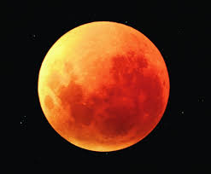
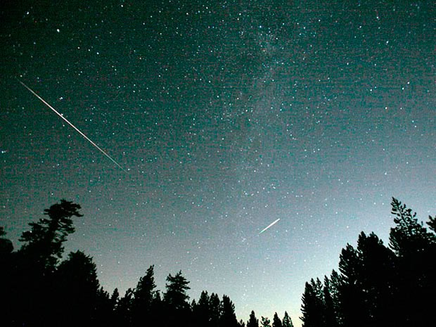

Slide 36
Vídeo https://vimeo.com/53539837

Slide 37
6 º Maravilha: Céu

Slide 38
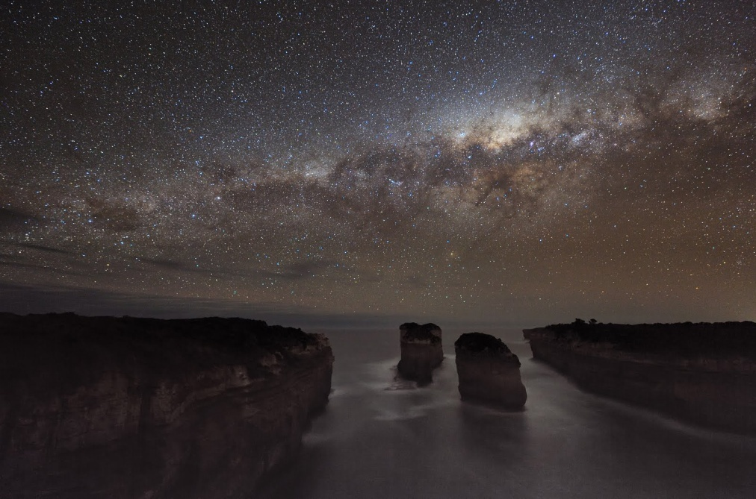
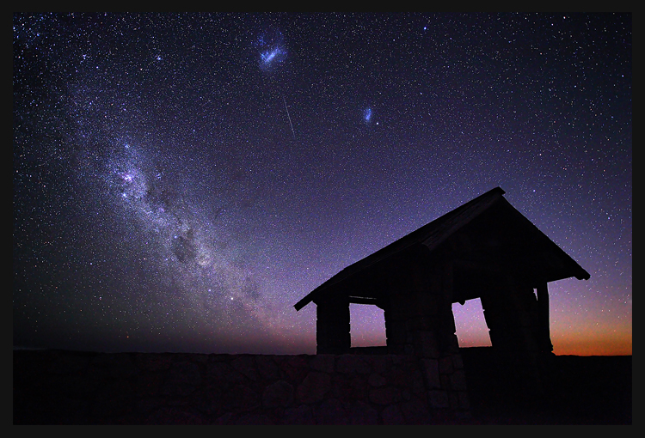
6 º Maravilha: Céu

Slide 39
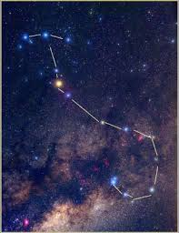
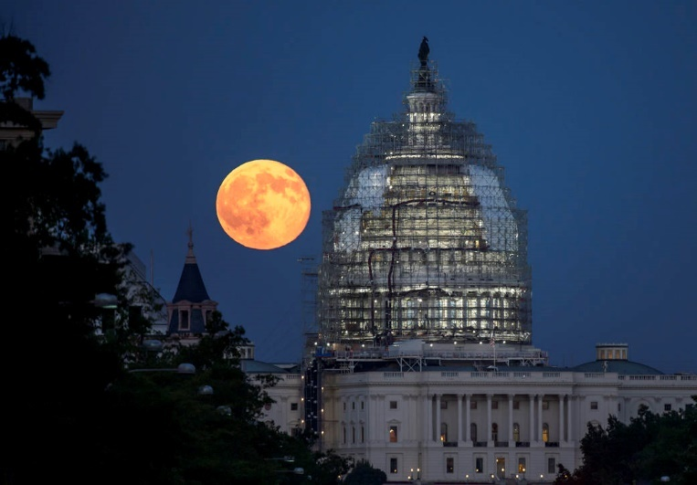

Slide 40
Vídeo https://vimeo.com/nicholasbuer

Slide 41
7 º Maravilha: Vida

Slide 43
7 º Maravilha: Vida

Slide 44
Bônus

